Slide 1
Предсказание физико-химических свойств материалов с помощью методов машинного обучения
Работу выполнили:
Емельянов Булат Владимирович
Санников Кирилл Олегович
Сысолятин Родион Валерьевич
Казань 2023

Slide 2
Цели и задачи
Целью данной работы является предсказание вязкости или плотности алканов по известным параметрам: количеству атомов углерода С в соединении и температурной зависимости плотности или вязкости соответственно.
Задачи:
Разработка и написание кода программы по предсказанию свойств системы с помощью разных моделей машинного обучения на языке программирования Python;
Сравнение полученных результатов в зависимости от используемой модели.

Slide 3
Блок-схема программного комплекса
Первый блок
Второй блок
Третий блок
Четвертый блок
Т
Использование моделей машинного обучения Linear Regression, kNN, Random Forest
Сравнение качества используемых моделей
ρ
Вязкость ŋ
С
Свойства материалов

Slide 4
Архитектура решения
1. Загрузка и обработка данных:
Импорт необходимых библиотек и модулей;
Чтение и загрузка физико-химических свойств из Excel файла, в котором неизвестны некоторые значения параметров;
Разделение данных с известными значениями вязкости или плотности.
2. Построение моделей и вычисление метрик для них:
Линейная регрессия;
Метод k ближайших соседей;
Случайный лес.
3. Предсказание неизмеренных данных с помощью разных моделей и их сравнение.

Slide 5
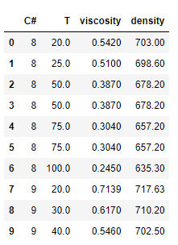
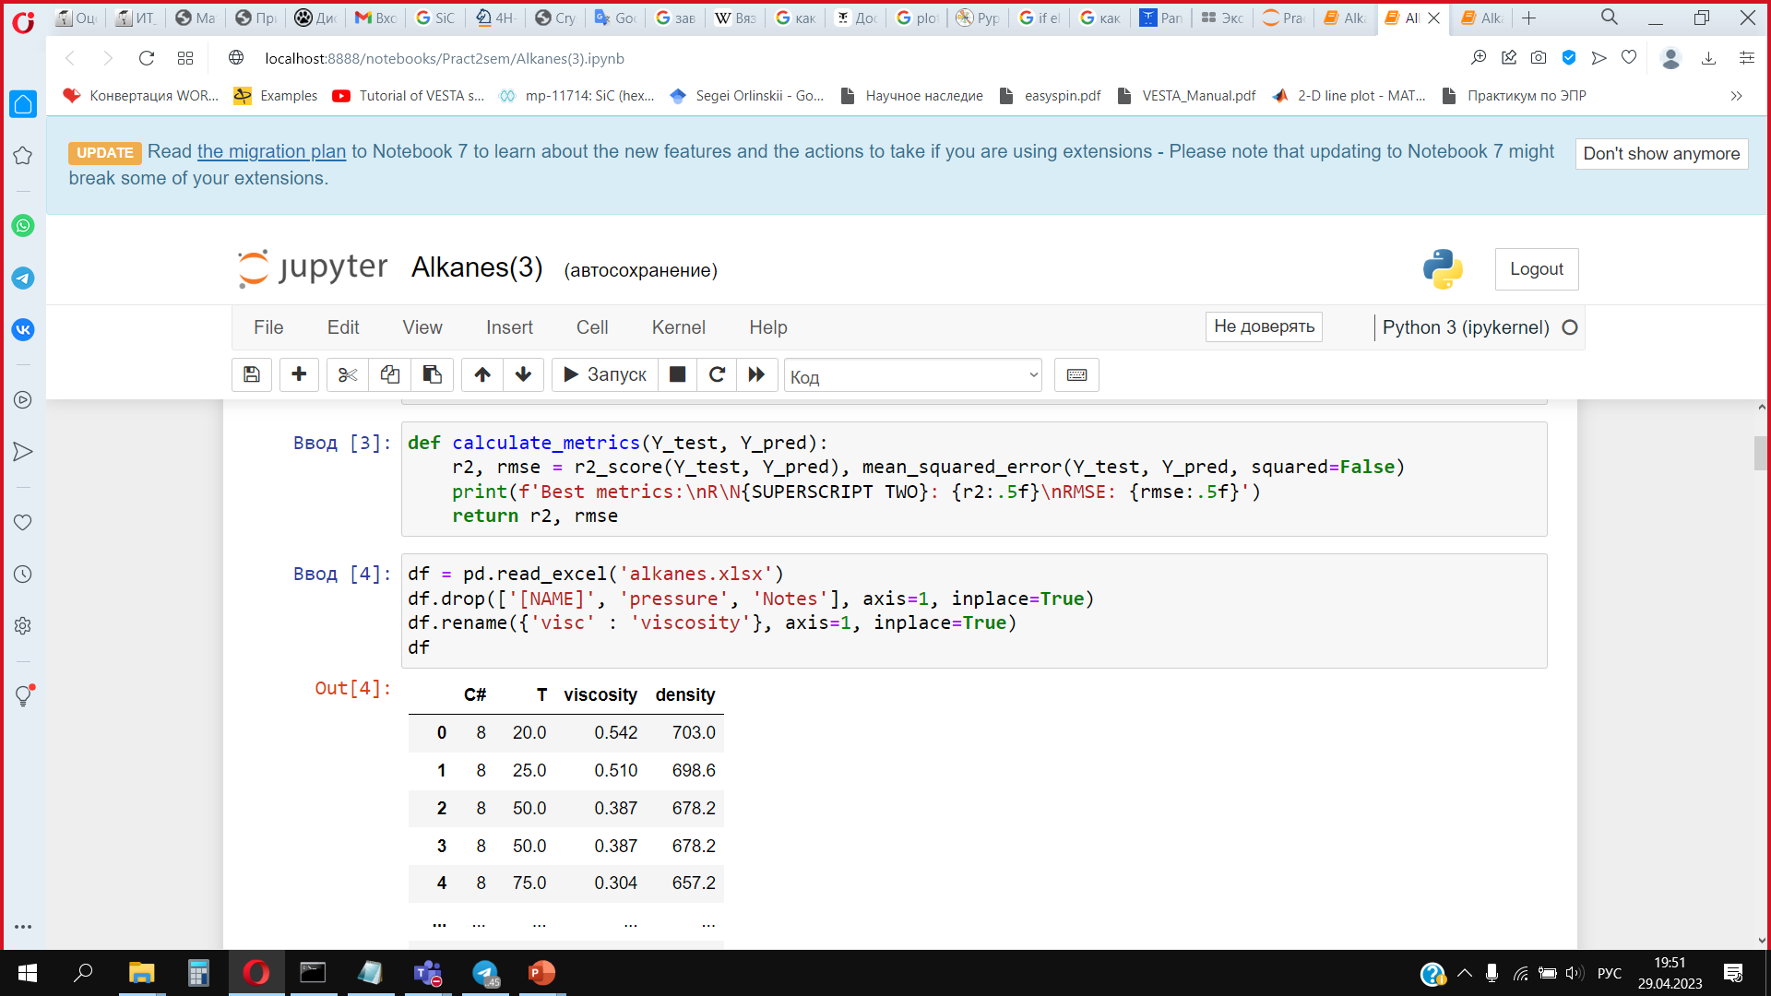
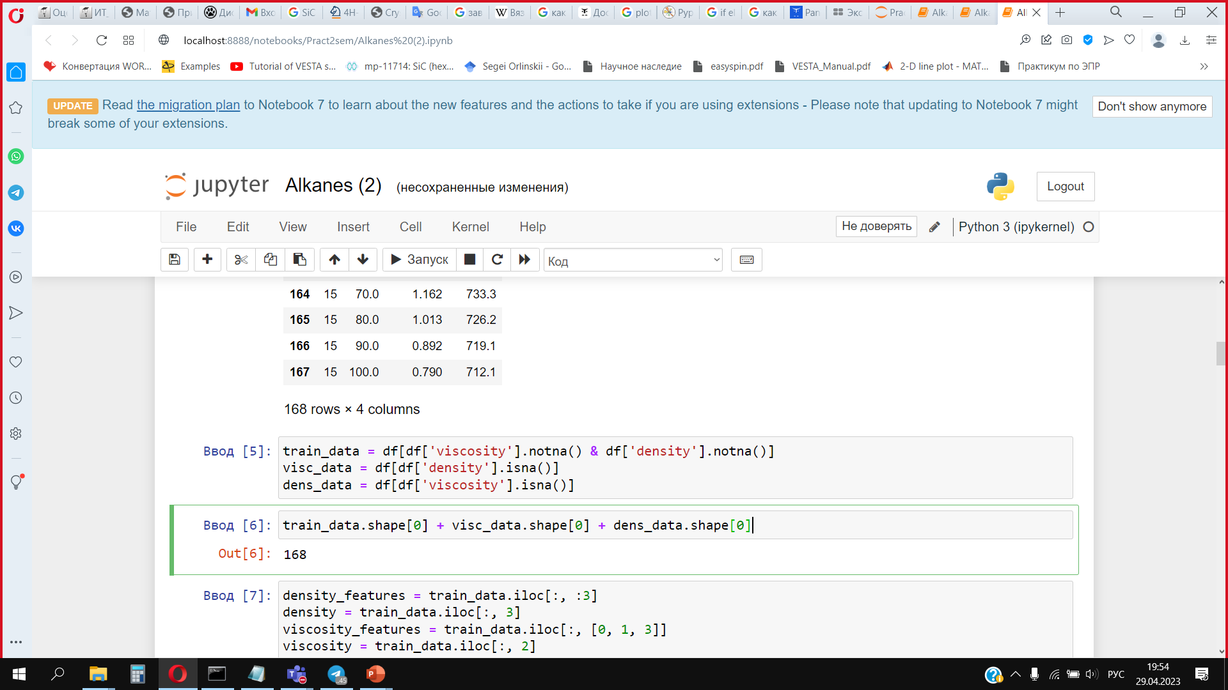
Выгрузка данных из файла
Выгрузка данных
Исходные данные
Подготовка данных для обучения

Slide 6
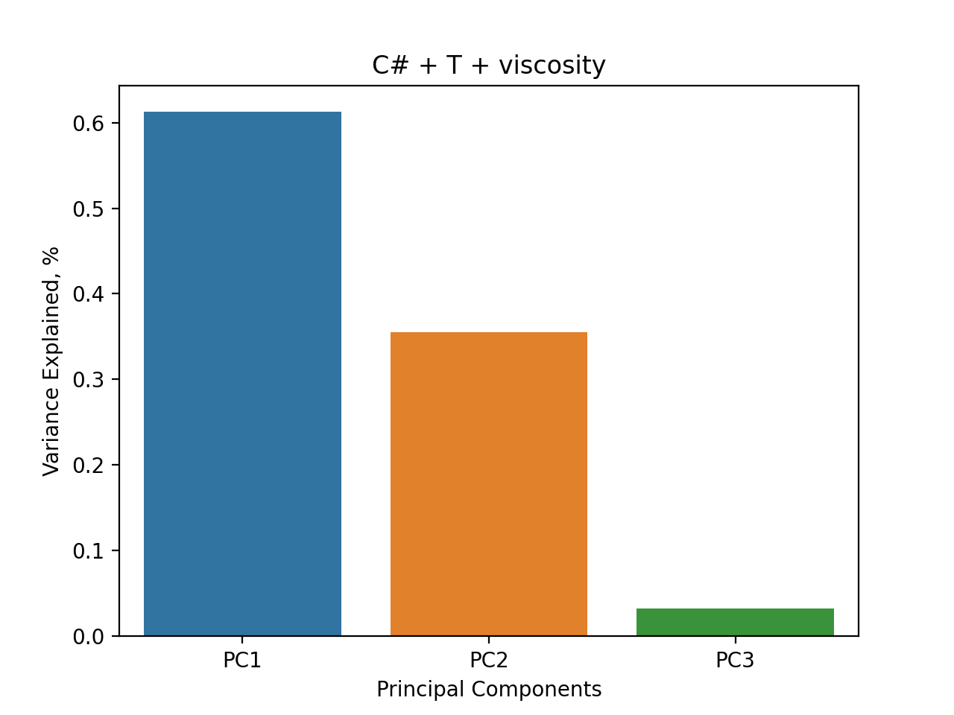
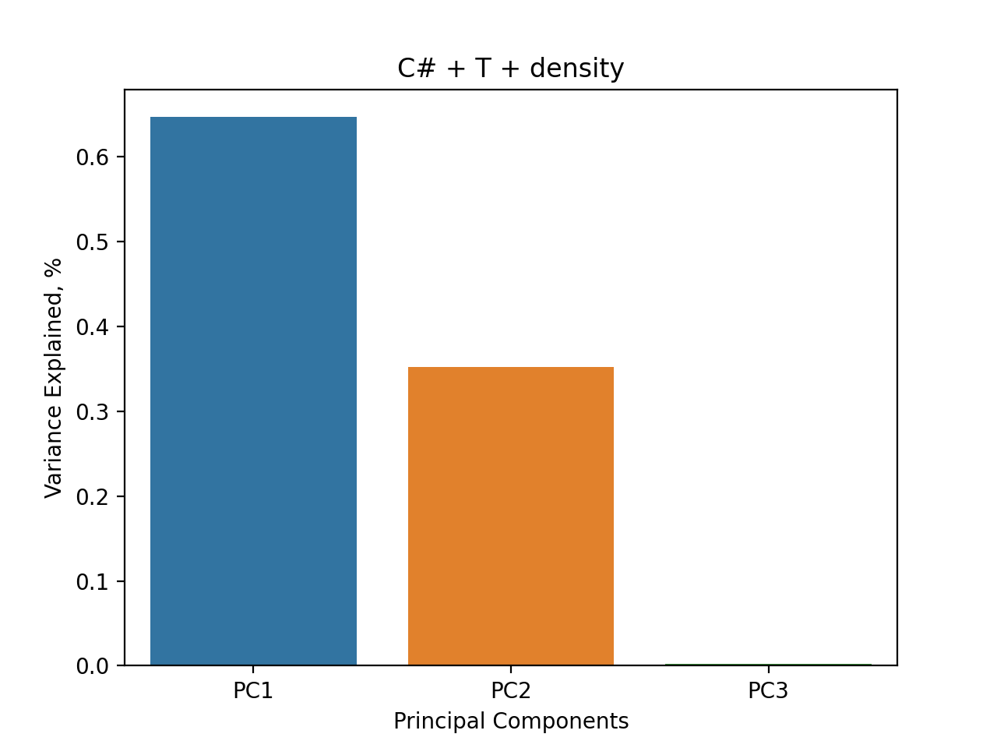
Оценка методом главных компонент параметров алканов
Для плотности
Для вязкости

Slide 7
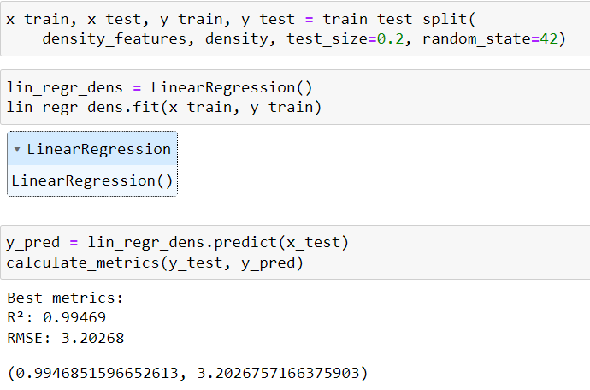
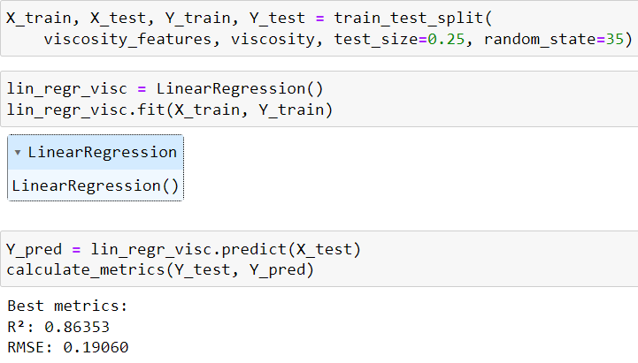
Линейная регрессия
Линейная регрессия для вязкости
Линейная регрессия для плотности

Slide 8
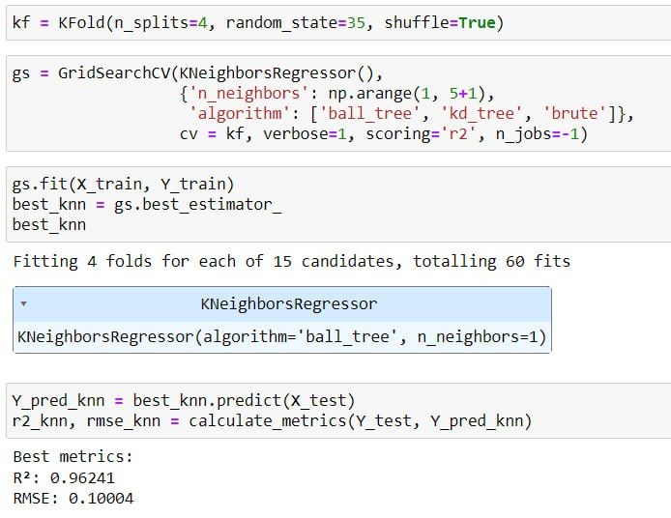
Метод k ближайших соседей

Slide 9
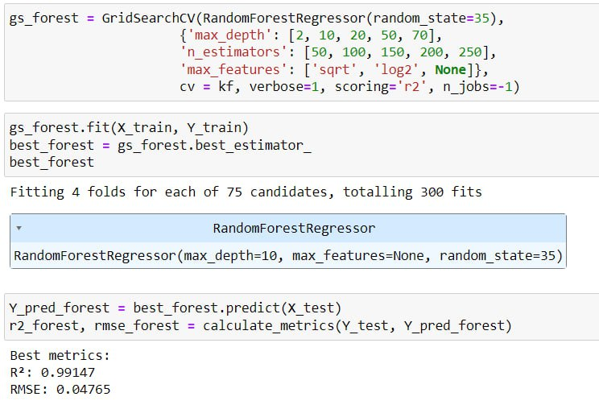
Случайный лес

Slide 10
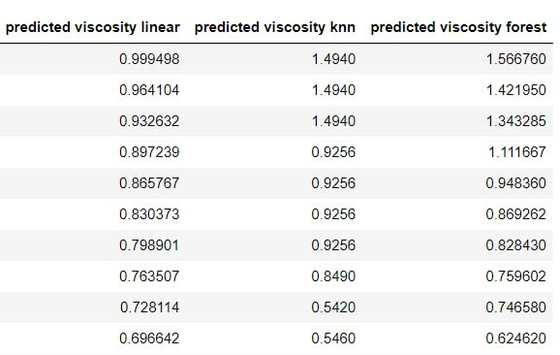
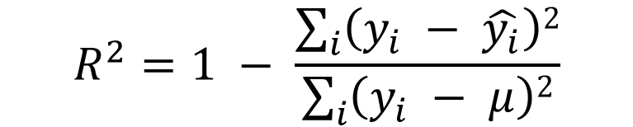
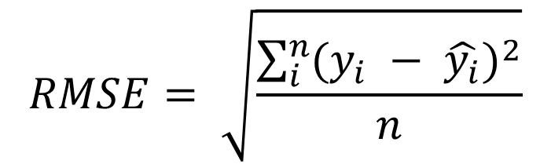
Оценка точности моделей
Сравнение предсказанных значений вязкости в зависимости от используемой модели
Model Metrics | Linear regression | kNN | Random Forest
R² | 0.86 | 0.96 | 0.99
RMSE | 0.19 | 0.10 | 0.05
$$R^{2}=1 − \frac{\sum_{i}{\left(y_{i} − \hat{y_{i}}\right)2}}{\sum_{i}{\left(y_{i} − μ\right)2}}$$
$$RMSE= \sqrt{\frac{\sum_{i}^{n}{{(y_{i} − \hat{y_{i}})}^{2}}}{n}}$$

Slide 11
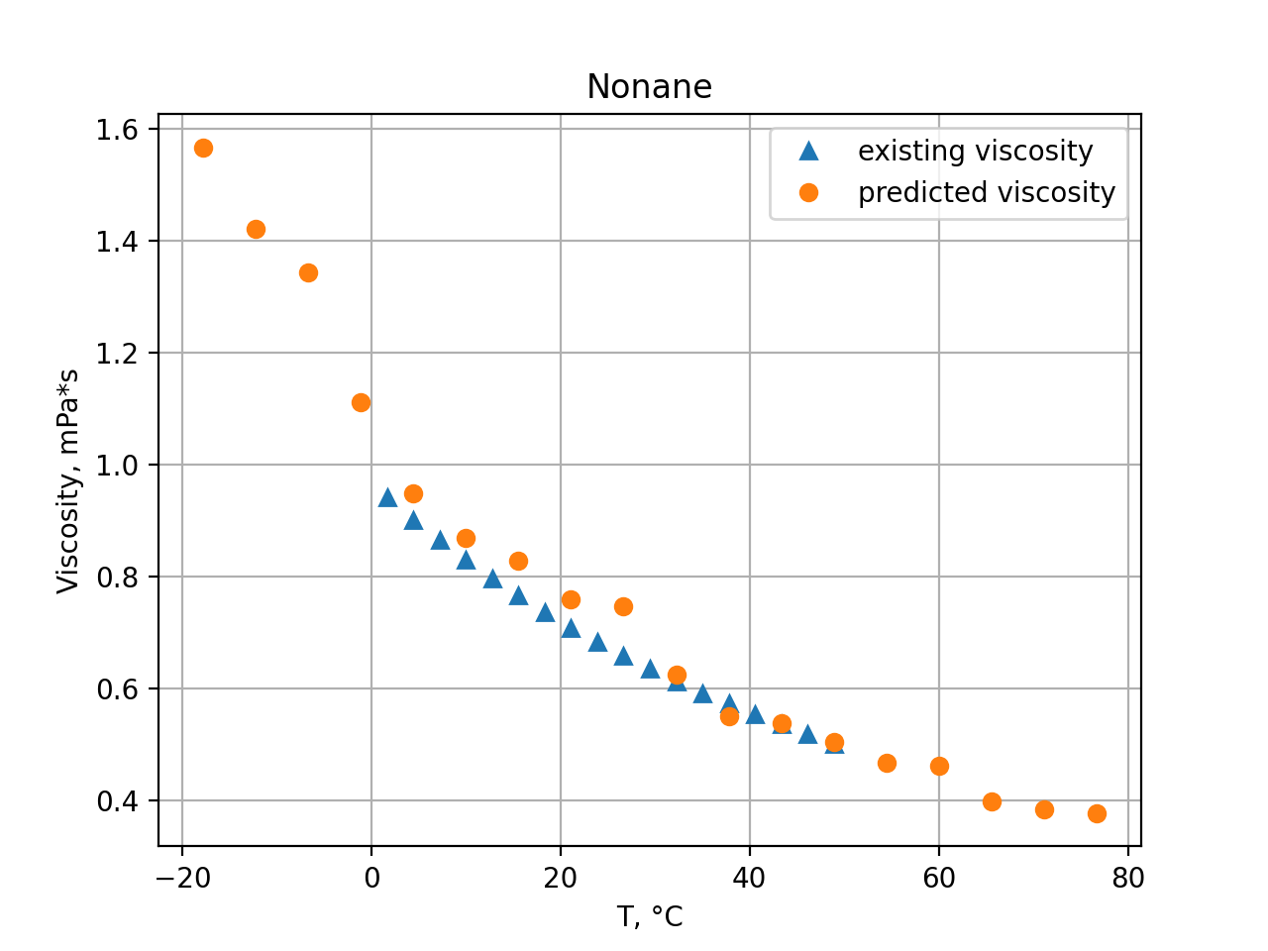
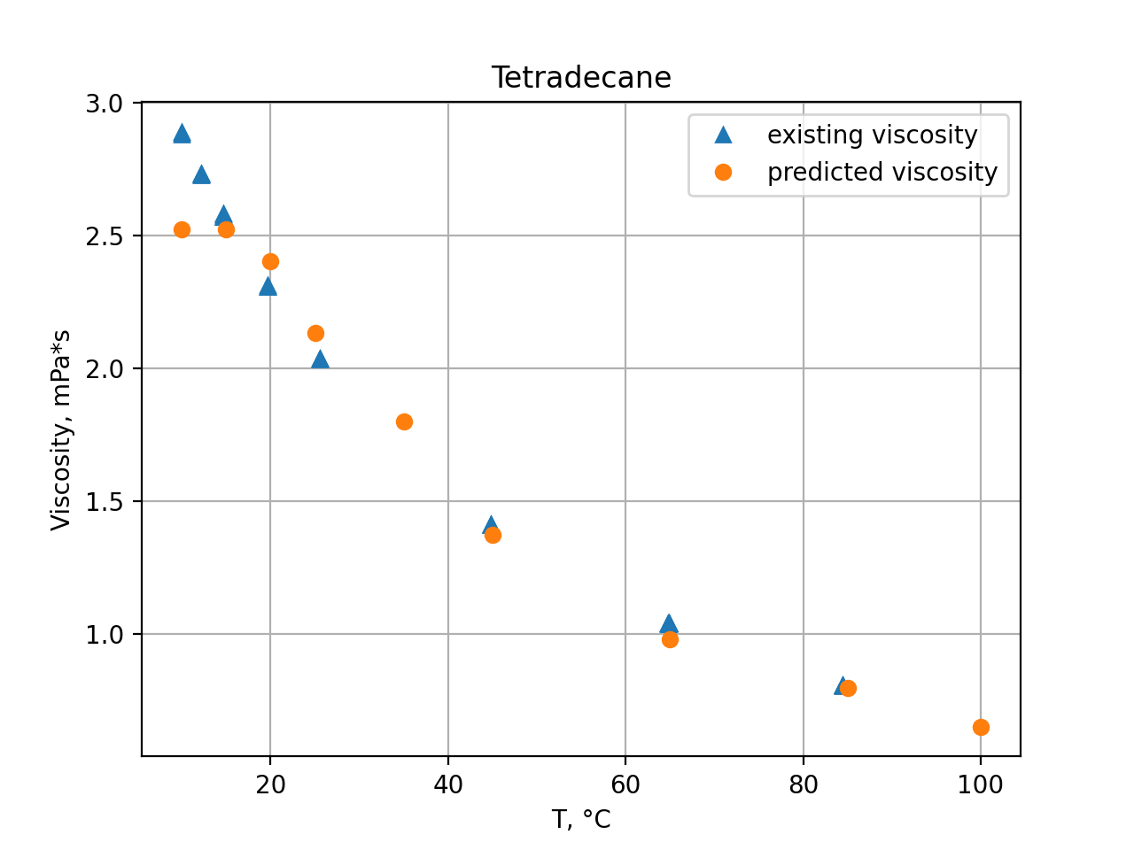
Предсказание вязкости
Температурная зависимость вязкости для C₉H₂₀
Температурная зависимость вязкости для C₁₄H₃₀

Slide 12
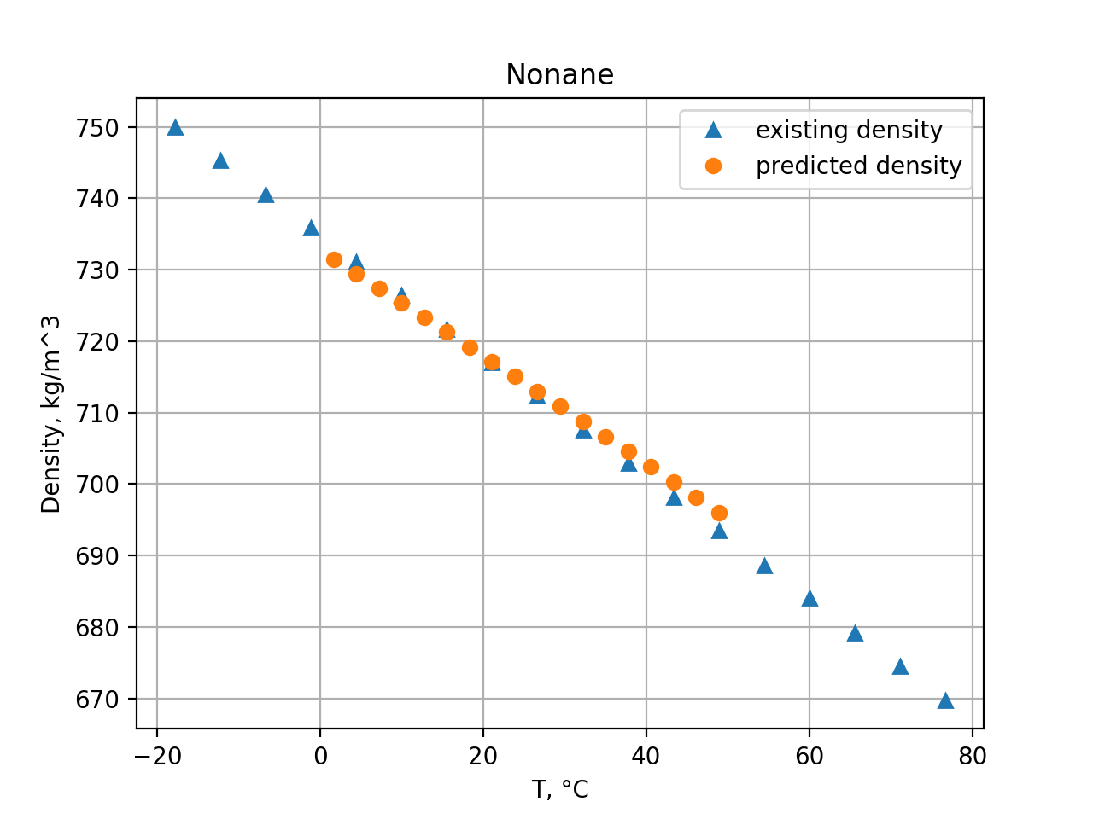
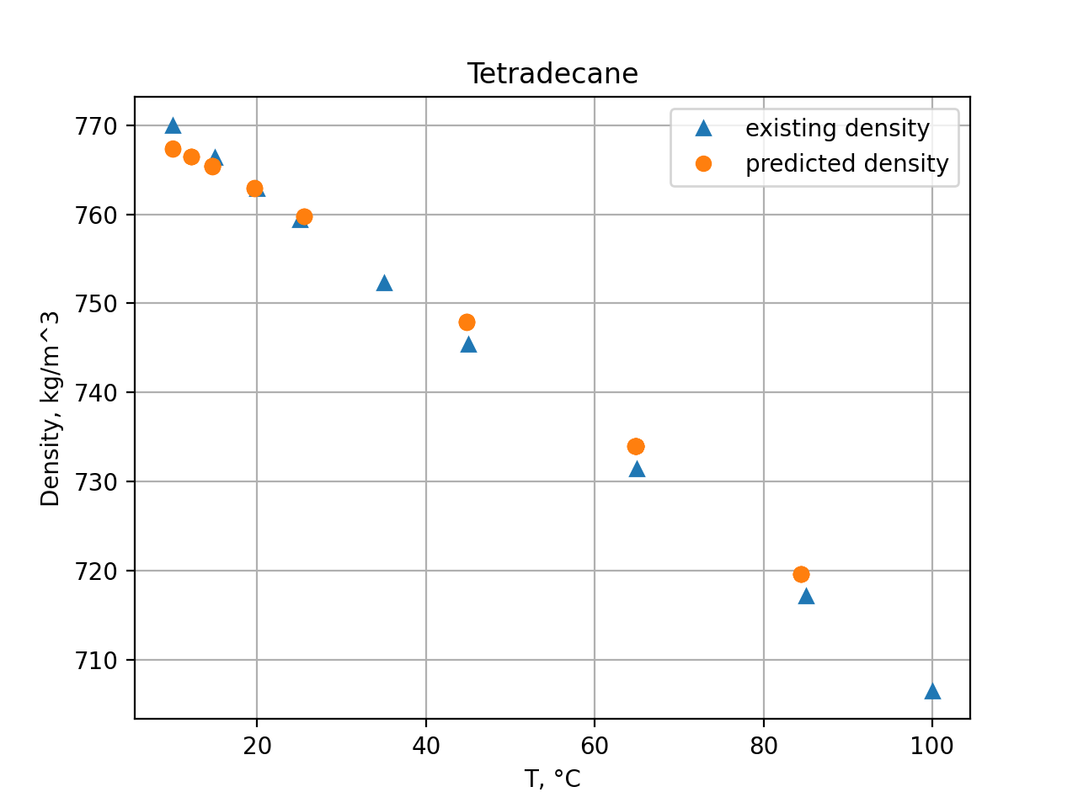
Предсказание плотности
Температурная зависимость плотности для C₉H₂₀
Температурная зависимость плотности для C₁₄H₃₀

Slide 13
Заключение
Разработана программа для предсказания вязкости и плотности с использованием различных методов машинного обучения;
Установлено, что на значения свойств больше всего влияют такие параметры, как количество атомов углерода С и температура T;
Было выявлено, что моделью с наибольшей точностью предсказания свойств является Random Forest.

Slide 14
Роли в команде
Санников Кирилл – поиск и обработка данных, подготовка итогового отчета.
Сысолятин Родион – капитан команды, построение моделей KNN и случайный лес.
Емельянов Булат – построение модели линейной регрессии, сравнение полученных результатов с другими моделями.

Slide 15
Спасибо за внимание!

